Slide 1

Đề tài 1: GIT
71DCHT21 – Nhóm 6 : Lê Quỳnh Trang
Lưu Thị Hiền
Phùng Trung Hiếu
Nguyễn Xuân Thái
Phạm Thị Uyên

Slide 2
01
02
Giới thiệu
Phiên bản
03
04
Tính năng,đặc điểm, cấu trúc
Cách cài đặt và cách dùng
Phần mềm
Của phần mềm
Của phần mềm
Trên môi trường Linux

Slide 3
01
Giới thiệu phần mềm
Giấy phép

Slide 4

Giới thiệu phần mềm
Git là một hệ thống quản lý phiên bản phân tán (Distributed Version Control System). Là 1 hệ thống giúp cho việc quản lý tài liệu, source code... của 1 nhóm các developer cùng làm chung dự án. Git sẽ ghi nhớ lại toàn bộ lịch sử thay đổi của source code trong dự án,…tất cả các hành động đều được Git ghi lại. Qua đó giúp dự án có thể điều tra nguyên nhân gây lỗi hệ thống, tổng hợp code trở nên dễ dàng hơn.

Slide 5
Được coi là một hệ thống điều khiển phân tán có tốc độ xử lý nhanh những vẫn đảm bảo được toàn vẹn dữ liệu và hỗ trợ hiệu quả cao cho các workflow phân tán. Giống như các hệ thống quản lý phiên bản phân tán khác, mọi thư mục Git trên máy tính đều là một kho chứa lịch sử . Gồm có kho lưu trữ từ xa trong máy chủ và một kho lưu trữ cục bộ được lưu trữ trong máy tính của nhà phát triển.
Git
Là một trong những hệ thống kiểm soát phiên bản dùng để theo dõi các thay đổi trong tập tin và thay đổi các tập tin bất kỳ, nó được sử dụng chính trong các lĩnh vực phát triển kỹ thuật phần mềm
Là hệ thống điều khiển về mặt cơ bản nó là một trình theo dõi nội dung vì thế có thể sử dụng được để lưu trữ nội dung chủ yếu sử dụng để lưu trữ các mã do tính năng khác mà nó cung cấp

Slide 6
GIT có thể
Lưu lại được các phiên bản khác nhau của mã nguồn dự án phần mềm
Dễ dàng thử nghiệm, mở rộng tính năng của dự án mà không làm ảnh hưởng đến phiên bản chính
Dễ dàng so sánh giữa các phiên bản
Giúp phối hợp thực hiện dự án trong nhóm một cách hiệu quả
Khôi phục lại mã nguồn từ một phiên bản bất kỳ
Phát hiện được ai đã sửa phần nào làm phát sinh lỗi
Khôi phục lại tập tin bị mất

Slide 7
GIẤY PHÉP
GIT
GPL2
Phát triển bới Linux torvald vào năm 2005, là phần mềm mã nguồn mở được phân phối theo giấy phép công cộng GPL2.
Giấy phép Công cộng GNU là giấy phép phần mềm tự do được sử dụng rộng rãi, đảm bảo cho người dùng cuối tự do chạy, nghiên cứu, sửa đổi và chia sẻ phần mềm.

Slide 8
GPL2
GPL là giấy phép copyleft, có nghĩa là tác phẩm phái sinh chỉ có thể được phân phối theo các điều khoản cấp phép tương tự. Đây là sự phân biệt đối với giáy phép phần mềm tự do cho phép, trong đó giấy phép BSD và giấy phép MIT được sử dụng rộng rãi là ví dụ. GPL là giấy phép copyleft đầu tiên để sử dụng chung.

Slide 9
02
Các phiên bản của git
Phiên bản phần mềm (version) là một cách để phân loại các trạng thái duy nhất của phần mềm máy tính khi nó được phát triển và phát hành. Định danh phiên bản thường là một từ, một số hoặc cả hai.

Slide 10
Vì sao có các phiên bản phần mềm khác nhau?
Khi các tính năng mới được giới thiệu, các lỗi được sửa hoặc các lỗ hổng bảo mật được vá, số phiên bản được tăng lên để cho biết phần mềm được cài đặt bao gồm những cải tiến đó. Đánh số phiên bản đặc biệt quan trọng trong cài đặt công ty, nơi các sản phẩm và dịch vụ có thể dựa vào các tính năng cụ thể cho một phiên bản phần mềm nhất định. Ví dụ: phiên bản 1.0 thường được sử dụng để biểu thị bản phát hành ban đầu của một chương trình. Không có tiêu chuẩn ngành nào về cách định dạng số phiên bản. Vì lý do này, mỗi công ty máy tính có các phương pháp ấn định số phiên bản riêng của họ.

Slide 11
Các phiên bản của phần mềm
Phiên bản | Ngày phát hành ban đầu | Phiên bản (bản vá) mới nhất | Ngày phát hành (của bản vá) | Những thay đổi đáng chú ý
0,99 | 2005-07-11 | 0,99,9n | 2005-12-15
1,0 | 2005-12-21 | 1.0.13 | 2006-01-27
1.1 | 2006-01-08 | 1.1.6 | 2006-01-30
1,2 | 2006-02-12 | 1.2.6 | 2006-04-08
1,3 | 2006-04-18 | 1.3.3 | 2006-05-16
1,4 | 2006-06-10 | 1.4.4.5 | 2008-07-16
1,5 | 2007-02-14 | 1.5.6.6 | 2008-12-17
1,6 | 2008-08-17 | 1.6.6.3 | 2010-12-15
1,7 | 2010-02-13 | 1.7.12.4 | 2012-10-17
1,8 | 2012-10-21 | 1.8.5.6 | 2014-12-17
1,9 | 2014-02-14 | 1.9.5 | 2014-12-17
2.0 | 2014-05-28 | 2.0.5 | 2014-12-17
2.1 | 2014-08-16 | 2.1.4 | 2014-12-17
2,2 | 2014-11-26 | 2.2.3 | 2015-09-04

Slide 12
Các phiên bản của phần mềm
phiên bản | Ngày phát hành ban đầu | Phiên bản (bản vá) mới nhất | Ngày phát hành (của bản vá) | Những thay đổi đáng chú ý
2.3 | 2015-02-05 | 2.3.10 | 2015-09-29
2,4 | 2015-04-30 | 2.4.12 | 2017-05-05
2,5 | 2015-07-27 | 2.5.6 | 2017-05-05
2,6 | 2015-09-28 | 2.6.7 | 2017-05-05
2,7 | 2015-10-04 | 2.7.6 | 2017-07-30
2,8 | 2016-03-28 | 2.8.6 | 2017-07-30
2,9 | 2016-06-13 | 2.9.5 | 2017-07-30
2,10 | 2016-09-02 | 2.10.5 | 2017-09-22
2,11 | 2016-11-29 | 2.11.4 | 2017-09-22
2,12 | 2017-02-24 | 2.12.5 | 2017-09-22
2,13 | 2017-05-10 | 2,13,7 | 2018-05-22
2,14 | 2017-08-04 | 2,14,6 | 2019-12-07
2,15 | 2017-10-30 | 2.15.4 | 2019-12-07
2,16 | 2018-01-17 | 2,16,6 | 2019-12-07
2,17 | 2018-04-02 | 2,17,6 | 2021-03-09
2,18 | 2018-06-21 | 2.18.5 | 2021-03-09
2,19 | 2018-09-10 | 2,19,6 | 2021-03-09

Slide 13
Các phiên bản của phần mềm
Phiên bản | Ngày phát hành ban đầu | Phiên bản (bản vá) mới nhất | Ngày phát hành (của bản vá) | Những thay đổi đáng chú ý
2,20 | 2018-12-09 | 2,20,5 | 2021-03-09
2,21 | 2019-02-24 | 2.21.4 | 2021-03-09
2,22 | 2019-06-07 | 2,22,5 | 2021-03-09
2,23 | 2019-08-16 | 2,23,4 | 2021-03-09
2,24 | 2019-11-04 | 2,24,4 | 2021-03-09
2,25 | 2020-01-13 | 2,25,5 | 2021-03-09 | Dễ dàng quản lý thanh toán thưa thớt
2,26 | 2020-03-22 | 2.26.3 | 2021-03-09 | - Giao thức phiên bản 2 hiện là mặc định - Một số thủ thuật cấu hình mới - Nội dung cập nhật đối với git Slice-checkout
2,27 | 2020-06-01 | 2.27.1 | 2021-03-09
2,28 | 2020-07-27 | 2.28.1 | 2021-03-09 | - Giới thiệu init.defaultBranch - Bộ lọc Bloom đường dẫn đã thay đổi
2,29 | 2020-10-19 | 2.29.3 | 2021-03-09 | - Hỗ trợ SHA-256 thử nghiệm - Refspec phủ định - Thủ git shortlogthuật mới

Slide 14
Các phiên bản của phần mềm
Phiên bản | Ngày phát hành ban đầu | Phiên bản (bản vá) mới nhất | Ngày phát hành (của bản vá) | Những thay đổi đáng chú ý
2,30 | 2020-12-27 | 2.30.2 | 2021-03-09 | Userdiff cho cập nhật PHP, Rust, cập nhật CSS Tập lệnh hoàn thành dòng lệnh (trong Contrib /) đã biết rằng "git stash show" nhận các tùy chọn "git diff".
2,31 | 2021-03-15 | 2.31.1 | 2021-04-02 | git difftoolthêm --skip-totùy chọn --format cải tiến để máy có thể đọc được git pull cảnh báo để chỉ định rebase hoặc hợp nhất
2,32 | 2021-06-06
2,33 | 2021-08-16
chú thích:

Slide 15
03
Tính năng,đặc điểm, cấu trúc của phần mềm

Slide 16

1. Tính năng của phần mềm

Slide 17
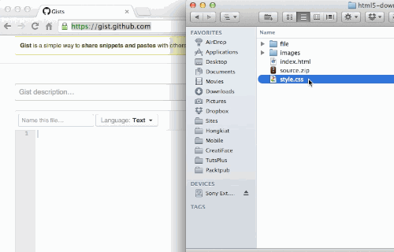
Kéo và thả code với Git
Gist là 1 phần riêng biệt của Github, cho phép lưu trữ các đoạn code. Cũng có thể duyệt và tìm một số lượng lớn các đoạn mã của nhiều ngôn ngữ khác nhau. Cách có thể thêm code trực tiếp từ các tệp tin trong máy tính của mình .Chỉ cần kéo và thả các tệp từ máy tính vào Gist, các đoạn code trong các tệp sẽ được sao chép ngay lập tức.
”

Slide 18
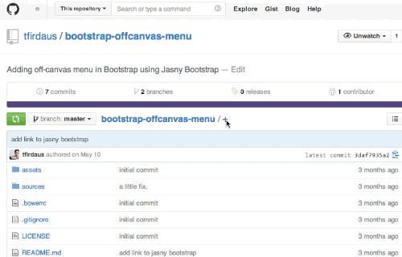
Tạo một thư mục thông qua Giao diện Web
Trong khi nhiều người trong chúng ta có thể quản lý repo Github thông qua ứng dụng Github miễn phí. Ngoài ra, Github cũng đã xây dựng những gì họ gọi là WebFlow. Nó cho phép chúng ta quản lý repo thông qua giao diện web của Github.

Slide 19
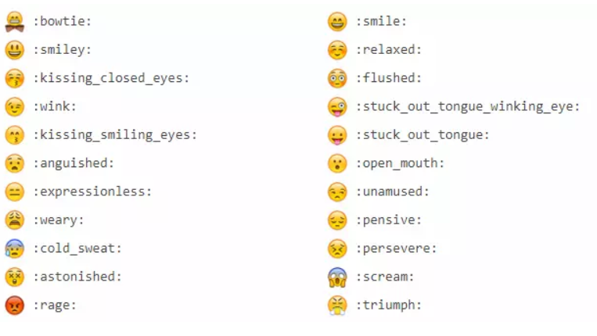
Sử dụng Github Emoji
Tương tự như Facebook hay một số mạng xã hội, Github cũng tích hợp 1 số Emoji để khi review, comment các đoạn code trên Github đỡ nhàm chán .Bạn có thể tìm tất cả các ký tự Emoji và mã trong bảng Cheat Emoji

Slide 20
Tìm kiếm tập tin và file
Bên cạnh việc tạo các tệp mới, cũng có thể điều hướng và tìm kiếm nhanh chóng qua các tệp trong bất kỳ repo nào. Tính năng này rất hữu ích nhưng lại không rõ ràng vì nó bị ẩn và chỉ hoạt động khi dùng phím tắt.Nhấn phím T để kích hoạt Trình tìm kiếm tệp. Nhấn ↑ và ↑ nhảy qua các tệp lên và xuống. Hoặc, nhập tên tệp để chọn một tệp cụ thể mà bạn đã có.

Slide 21

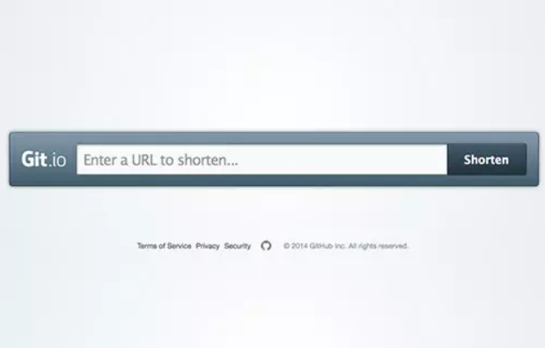
Sử dụng Git URL Shortener
Mọi người thích chia sẻ mọi thứ từ hình ảnh, trạng thái và tin tức của họ trên mạng xã hội. Git.io có khả năng rút ngắn URL của repo Github của bạn.

Slide 22
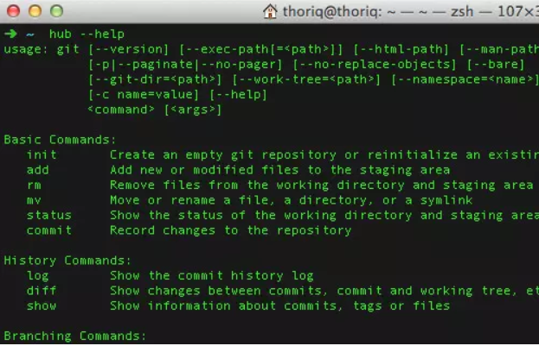
Sử dụng Github CLI
Ví dụ:
Hầu hết mọi người thích làm việc bằng cách sử dụng GUI, vẫn có một số người thích sử dụng CLI (Giao diện dòng lệnh). Github CLI được bắt đầu với từ khoá hub. Github CLI bổ sung các cú pháp có thể được sử dụng cùng với các cú pháp của git. Danh sách đầy đủ các tính năng có thể được tìm thấy tại Hub repo.
$ hub clone rtomayko/tilt
sẽ expands thành:
$ git clone git://github.com/rtomayko/tilt.git

Slide 23
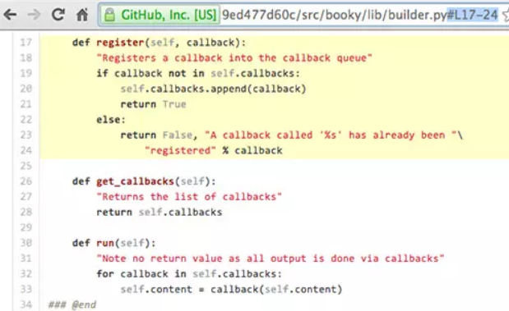
Đôi khi, bạn có thể muốn chia sẻ và chỉ ra các dòng cụ thể trong 1 file bất kỳ trên git repo của bạn . Github cho phép bạn làm điều này bằng cách thêm tham số #L tiếp theo là số dòng ở cuối URL của file
Linking Lines

Slide 24
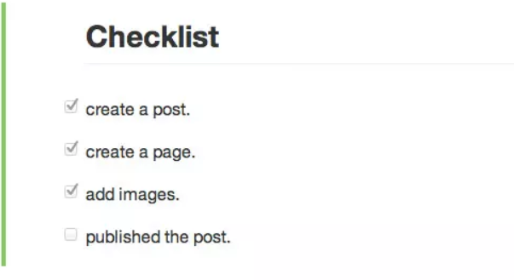
Task Checklist
Github tích hợp sẵn rất nhiều các cú pháp markdown . Bạn có thể thêm một list các checkboxes trong pull request bằng cách sử dụng - [] hoặc - [x] để biểu thị một mục đã chọn. lưu ý : checkboxes sẽ chỉ xuất hiện trong một list các item; các [] dấu hiệu phải được bắt đầu với một dấu gạch ngang -. Đây là một ví dụ:
[x] create a post.
[x] create a page.
[x] add images.
[ ] published the post.

Slide 25
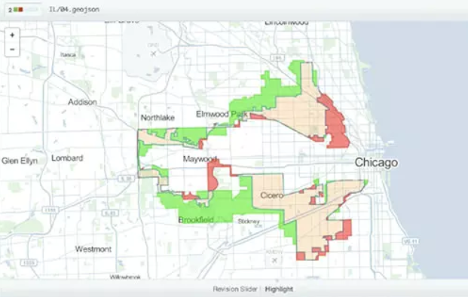
Maps, CSV và 3D Rendering
Gihub hỗ trợ file CSV. Nếu bạn include một tệp .csv, Github sẽ hiển thị tệp CSV của bạn thành định dạng dữ liệu bảng. Nó thậm chí còn cho phép bạn tìm kiếm thông qua nó. Ngoài CSV, Github cũng sẽ tự động hiển thị Bản đồ với định dạng geoJSON và 3D với phần mở rộng STL .

Slide 26

2. Kiến trúc phần mềm
2.1. Kiến trúc phần mềm là gì
Một phần mềm (software) được tạo nên bởi rất nhiều các thành phần khác nhau. Mỗi thành phần lại nắm một vai trò và nhiệm vụ cụ thể. Để biết cách xây dựng, thay đổi, hay nâng cấp software như thế nào, chúng ta cần đến KTPM.
Vậy, ta có thể hiểu, kiến trúc phần mềm (Software Architecture) là kiến trúc giúp các Software Engineer dễ dàng hình dung các thành phần của phần mềm và cách chúng móc xích để tạo nên sản phẩm

Slide 27


2.2. Vai trò của kiến trúc phần mềm
KTPM đóng vai trò quan trọng trong việc đảm bảo chất lượng, hiệu quả vận hành và sự thành công của một sản phẩm phần mềm. Nếu không nắm chắc và liên tục rà soát, xem xét lỗ hổng trong KTPM, rồi đưa ra những biện pháp cải thiện phù hợp, các developer sẽ dễ gặp phải những hậu quả nghiêm trọng như phần mềm bị hack, vận hành kém,…

Slide 28




Ưu điểm của mẫu kiến trúc phần mềm:
01
02
03
04
Các mẫu KTPM giúp việc đưa ra quyết định và quản lý mô hình của phần mềm trở nên dễ dàng hơn
Cung cấp giải pháp có thể tái sử dụng đã được kiểm chứng cho các vấn đề khi xây dựng hệ thống
Cơ hội tiết kiệm chi phí lớn và giảm rủi ro nếu sử dụng kiến ​​trúc phần mềm.
Đạt được các tiêu chuẩn chất lượng cao hơn.

Slide 29



3. Đặc điểm
Khi vào trang web chính thức của Git, chúng ta sẽ thấy ngay các đặc điểm chính của Git như: fast-version-control (quản lý phiên bản nhanh), distributed-is-the-new-centralized (phân tán cũng là một cách tập trung mới), local-branching-on-the-cheap (phân nhánh local với chi phí thấp), everything-is-local (mọi công việc đều thực hiện local). Hay có thể nói Git có các đặc điểm chính sau:

Slide 30
Branching & Merging
Nói về Git là phải nói về mô hình phân nhánh của Git . Git cho phép và khuyến khích chúng ta nên có nhiều nhánh cục bộ có thể làm việc hoàn toàn độc lập với nhau. Và việc tạo mới, gộp lại hay xóa các kết quả trong quá trình phát triển chỉ mất vài giây.
Khi ta đưa vào một kho điều khiển từ xa ,ta không phải đưa vào tất cả các nhánh. Ta có thể chọn chỉ chia sẻ một, một vài hoặc tất cả trong số các nhánh đó. Điều này giúp cho mọi người cảm thấy thoải mái để tiếp tục thử nghiệm những ý tưởng mới mà không phải lo lắng về việc phải lập kế hoạch làm thế nào và khi nào họ sẽ gộp vào hoặc chia sẻ các nhánh cho người khác

Slide 31
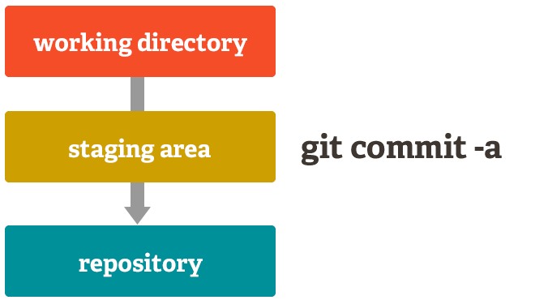
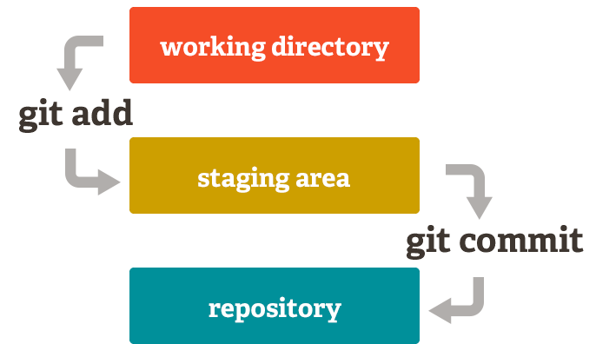
Staging Area
Không giống như các hệ thống khác, Git có một vùng gọi là "staging area" hay "index". Đây là một khu vực trung gian nơi các giao dịch được định dạng và kiểm tra lại trước khi hoàn tất.
Git có thể nhanh chóng chạy các tập tin và hoàn tất chúng mà không cần phải hoàn tất tất cả các tập tin được sửa đổi trong thư mục làm việc hoặc phải liệt kê chúng trên command line trong quá trình thực hiện.
Điều này cho phép ta chỉ thực hiện các phần của một tập tin được sửa đổi, cập nhật các thay đổi trong tập tin khi cần.
Git cũng có thể không sử dụng tính năng này khi ta không muốn – chỉ cần thêm ‘-a’ vào lệnh commit để thêm tất cả thay đổi của tất cả các tập tin vào “staging area”.

Slide 32
Phân tán - Distributed
Distributed: Một trong những tính năng hấp dẫn nhất của Distributed SCM mà Git có đó là phân tán. Điều này có nghĩa là thay vì thực hiện “checkout” source code hiện tại, ta có thể “clone” toàn bộ kho lưu trữ (repository).
Nhiều bản sao lưu (Multiple Backups): ngay cả khi đang sử dụng quy trình làm việc tập trung, mỗi người dùng đều có một bản sao lưu đầy đủ từ máy chủ. Bản sao này có thể được đẩy lên thay thế cho bản chính trên máy chủ trong trường hợp có sự cố xảy ra. Rõ ràng, nếu bạn có nhiều bản sao thì việc phục hồi sẽ an toàn và dễ thành công hơn rất nhiều.
Workflow: Vì bản chất của Git là phân tán và có hệ thống nhánh tuyệt vời nên hầu như các quy trình công việc (workflow) nào cũng có thể được thực hiện tương đối dễ dàng trên Git.

Slide 33
Nhỏ gọn và nhanh chóng – Small & Fast
Hầu hết các hoạt động trên Git được thực hiện cục bộ, điều đó giúp Git có một lợi thế rất lớn về tốc độ xử lý, nhất là trên các hệ thống tập trung thường xuyên phải giao tiếp với một máy chủ ở đâu đó
Git được xây dựng để làm việc trên Linux kernel, có nghĩa là Git có khả năng xử lý hiệu quả các kho lưu trữ (repository) lớn ngay từ giai đoạn đầu. Tốc độ và hiệu suất là mục tiêu thiết kế chính của Git.

Slide 34
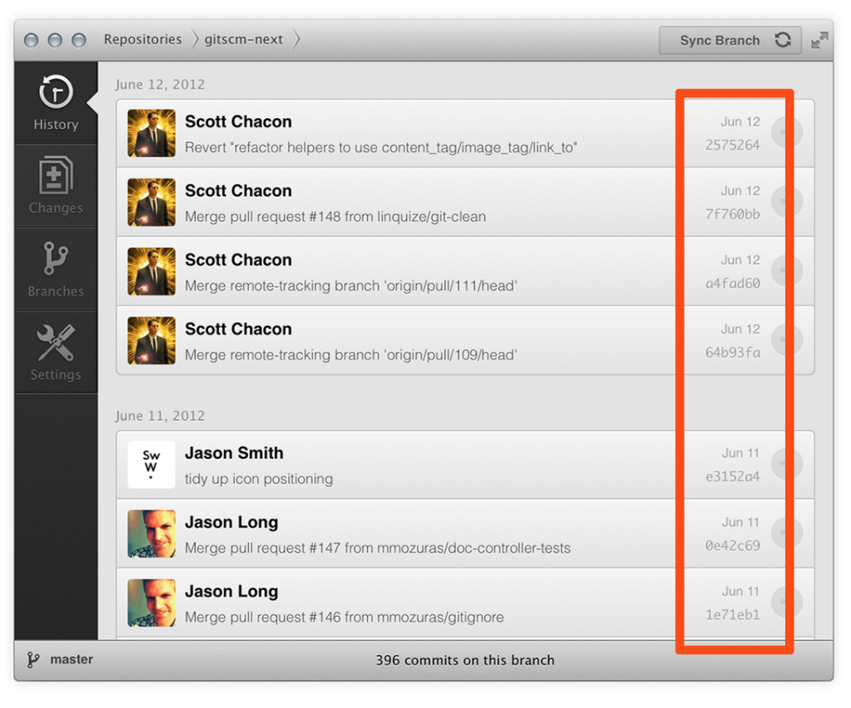
Bảo đảm dữ liệu – Data Assurance
Mô hình dữ liệu mà Git sử dụng đảm bảo tính toàn vẹn cho từng bit của dự án. Nó có cơ chế để mỗi tập tin và việc hoàn tất được kiểm tra kỹ lưỡng. Không thể lấy bất cứ thứ gì ra khỏi Git ngoài các bit chính xác mà chúng ta đưa vào.
Chúng ta cũng không thể thay đổi tập tin, ngày tháng, thông điệp hoàn tất (commit message) hay bất cứ dữ liệu nào trong kho của Git mà không thay đổi ID của chúng sau đó. Điều này có nghĩa là nếu bạn có một commit ID, bạn có thể yên tâm là dự án của bạn chính xác như khi nó đã được commit. Trong khi đó hầu hết các hệ thống kiểm soát tập trung đều không mặc định cung cấp tính toàn vẹn như vậy.

Slide 35
Cài đặt và cách dùng ­­
Trên môi trường linux
04

Slide 36
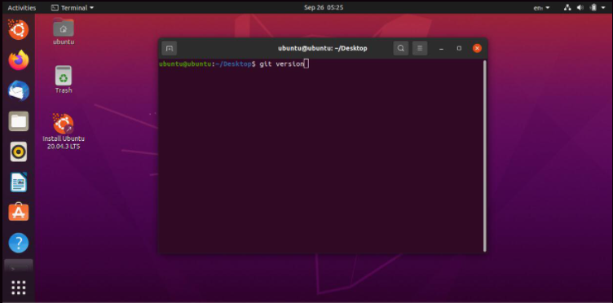
B1:gõ lệnh “git version” để kiểm tra xem đã cài đặt git chưa
1. Cách cài đặt

Slide 37
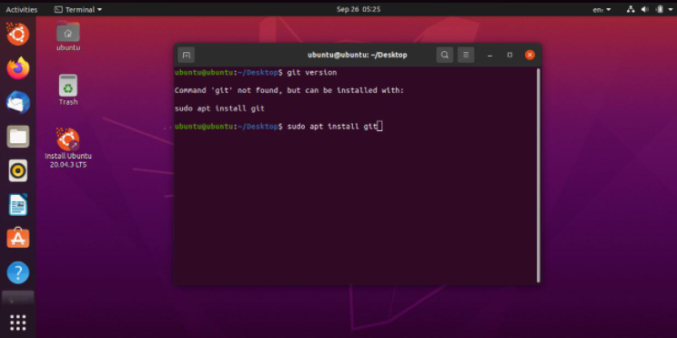
B2: Gõ “sudo apt intall git” để tiến hành cài git

Slide 38
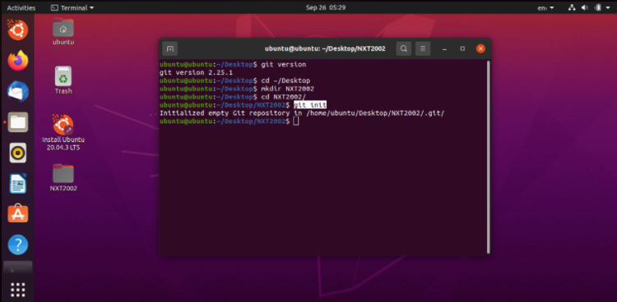
B3:Tạo một kho chứa git tại máy “NXT2002”
Code :
cd~/Desktop
Mkdir NXT2002
Cd NXT2002/

Slide 39

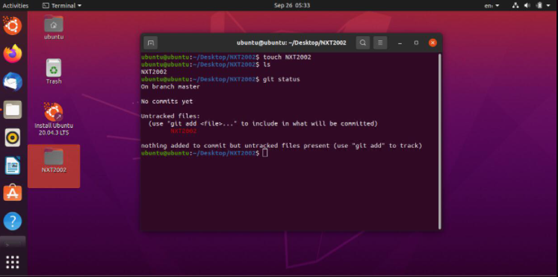
B4: Tạo file mới vào git repo, git add
Code: Touch NXT2002
Is
Gõ “git status” để xem file nào mà git biet nó tồn tại

Slide 40

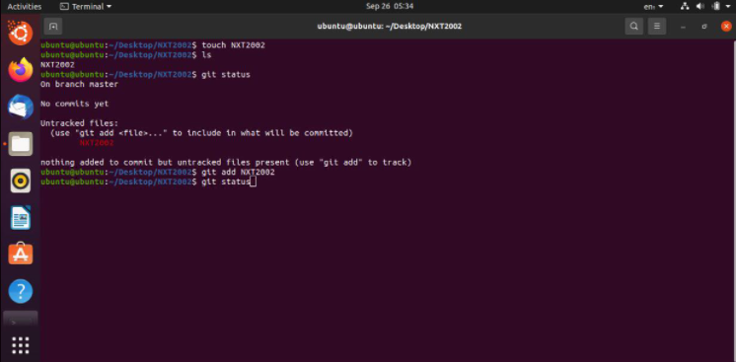
B5: Những file chưa được theo dõi bởi git, ta dùng “git add” để đưa những file mình muốn git theo dõi vào vùng theo dõi
Code: git add NXT2002
Dùng “git add” để kiểm tra lại

Slide 41
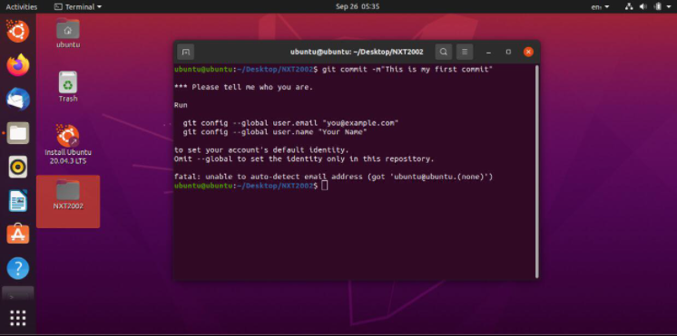
tạo commit đầu bằng cách dùng câu lệnh: git commit –m “tin nhắn của bạn về commit”
Vd: git commit –m “this is my firt commit”

Slide 42
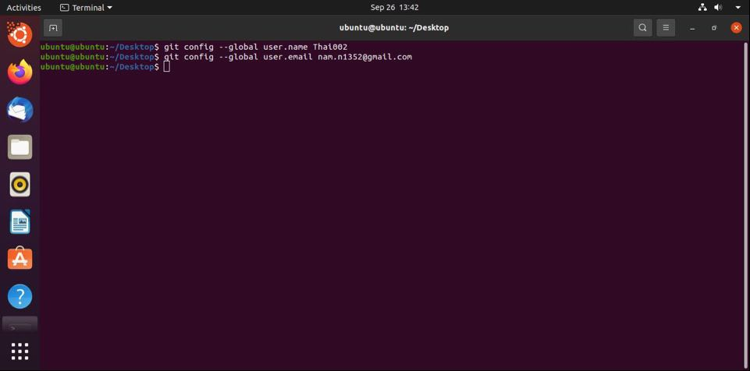
git config --global user.email Một trong các lệnh được dùng nhiều nhất là git config, có thể được cấu hình cho cá nhân với các giá trị của emails, thuật toán cho diff, username và file format
2. Cách dùng

Slide 43
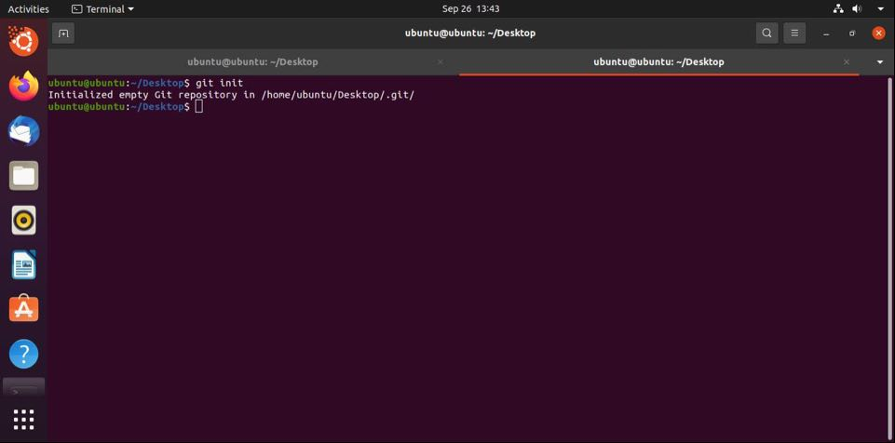
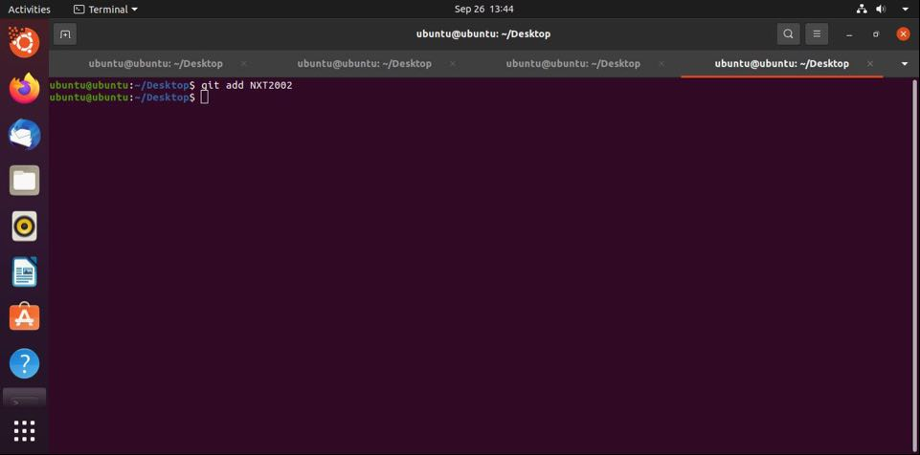
git add temp.txt Lệnh git add có thể được dùng để thêm file vào index. Ví dụ, command sau có thể thêm một file có tên temp.txt vào thư mục local vào index
git init Lệnh này được dùng để tạo GIT repository

Slide 44
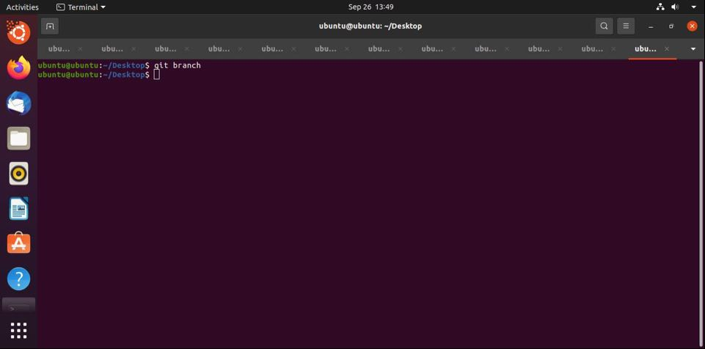
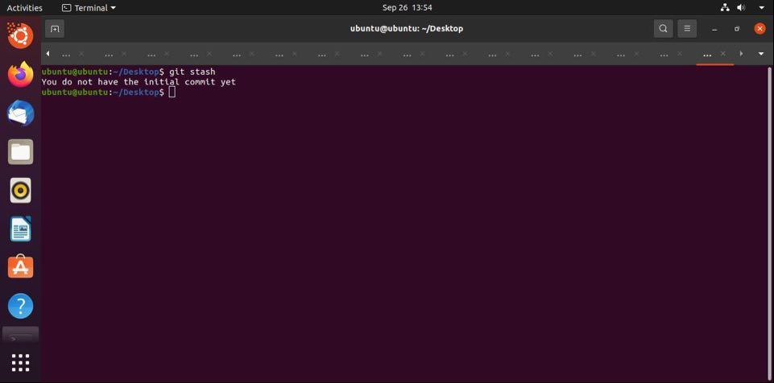
git branch Lệnh git branch có thể được dùng để liệt kê, tạo hoặc xóa branches. Để liệt kê tất cả các branchs đang có trong repositories
git stash
Là một trong số ít lệnh cơ bản ít được biết đến, git stash giúp bạn lưu lại thay đổi mà chưa được commited ngay lập tức, nhưng tạm thời.

Slide 45
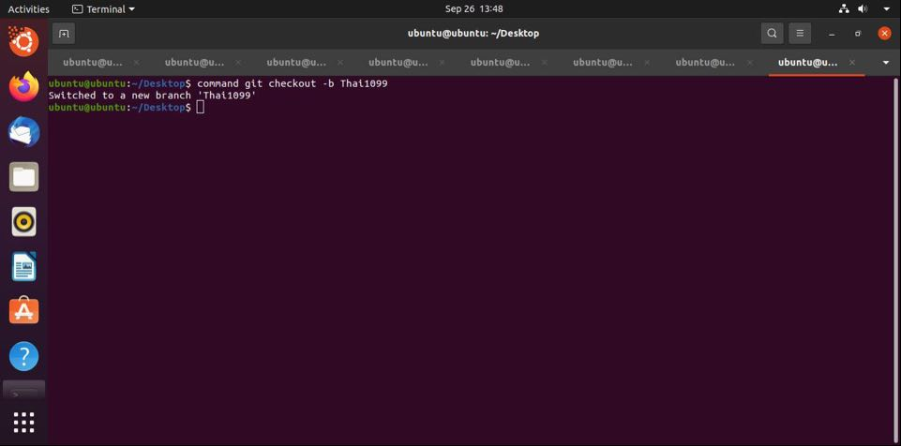
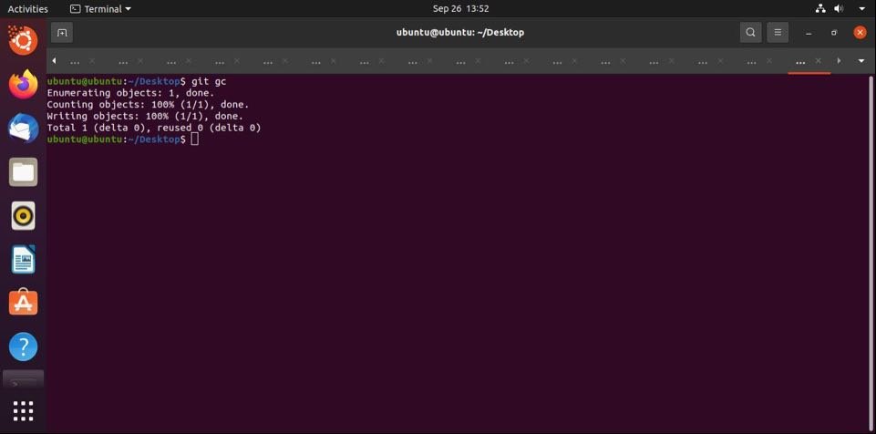
command git checkout -b <branch-name> Lệnh git checkout có thể được dùng để tạo branched hoặc chuyển giữa chúng. Ví dụ, lệnh sau tạo một brach mới và chuyển tới nó
git gc Để tối ưu repository với garbage collection, sẽ dọn dẹp các file không cần thiết và tối ưu chúng

Slide 46
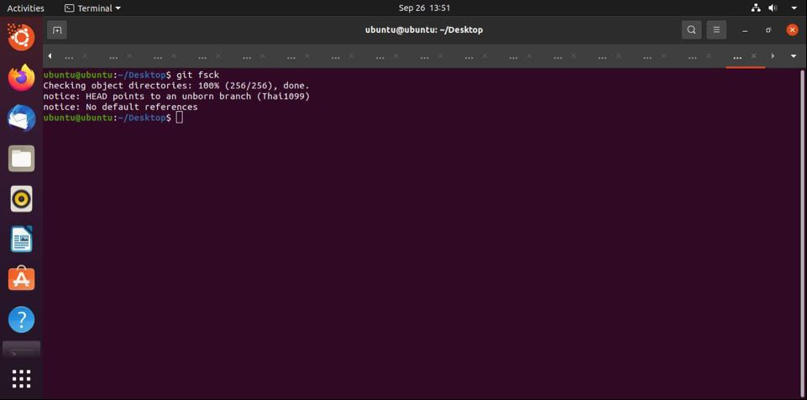
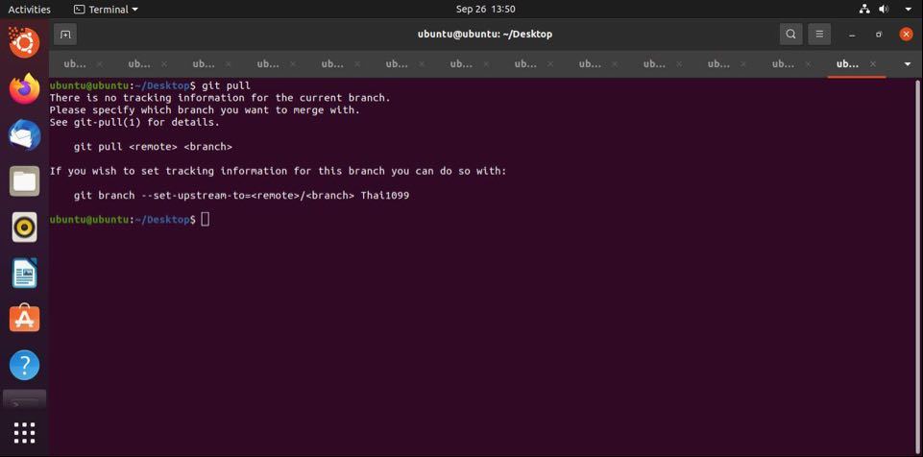
git fsck Để thực hiện integrity check của git file system, sử dụng command git fsck. Bất kỳ object lỗi nào cũng được xác định
git pull Để merge tất cả các thay đổi trên remote repository tới thư mục đang chạy trên local, pull command cần được dùng.

Slide 47
Thank you

